Slide 1
CHƯƠNG III. CÁC SỐ ĐẶC TRƯNG ĐO XU THẾ TRUNG TÂM CỦA MẪU SỐ LIỆU GHÉP NHÓM
BÀI 9
CÁC SỐ ĐẶC TRƯNG ĐO XU THẾ TRUNG TÂM
2 tiết: T19 – T20
GV Trương Tử Trang – THPT Vĩnh Thạnh 1
Notes:
Bìa. Đáp án, lời giải hiện theo click. Nút GeoGebra mở trang online (cần Internet).
Khối 11 năm học 2026 – 2027 không có HS khuyết tật; vẫn ghi đủ chữ trên slide để HS tự đọc lại.

Slide 2
MỤC TIÊU BÀI HỌC
TỔNG KẾT
Yêu cầu cần đạt (SGK tr.62)
Tính các số đặc trưng đo xu thế trung tâm của mẫu số liệu ghép nhóm: số trung bình, trung vị, tứ phân vị, mốt.
Hiểu ý nghĩa, vai trò của các số đặc trưng của mẫu số liệu trong thực tế.
Năng lực toán học: tư duy và lập luận; mô hình hoá (tiền xăng, cân nặng, tốc độ giao bóng); giải quyết vấn đề; sử dụng công cụ (GeoGebra, bảng tính).
Phẩm chất: chăm chỉ, trung thực, trách nhiệm.
Bài 9. Các số đặc trưng đo xu thế trung tâm – Toán 11 2
Notes:
1'. Yêu cầu cần đạt lấy từ khung 'Kiến thức, kĩ năng' SGK tr.62.

Slide 3
LỘ TRÌNH 2 TIẾT
TỔNG KẾT
T19
1. Số trung bình. 2. Trung vị của mẫu số liệu ghép nhóm
🎮 Ai nhanh hơn
T20
3. Tứ phân vị. 4. Mốt; Vận dụng; bài tập; Em có biết (GeoGebra)
🎮 Rung chuông vàng
Bài 9. Các số đặc trưng đo xu thế trung tâm – Toán 11 3
Notes:
Chiếu để HS nắm lộ trình bài học.

Slide 4
TIẾT 1 (T19)
Số trung bình. Trung vị của mẫu số liệu ghép nhóm
Mục tiêu tiết học:
• Tính số trung bình của mẫu số liệu ghép nhóm.
• Tính trung vị của mẫu số liệu ghép nhóm.
GV Trương Tử Trang – THPT Vĩnh Thạnh 4
Notes:
Tiết 1 (45'): Khởi động 4' – HĐ1, công thức trung bình 8' – Chú ý, Ví dụ 1, LT1: 12' – HĐ2, công thức trung vị 8' – Ví dụ 2, LT2: 10' – Tổng kết 3'.

Slide 5
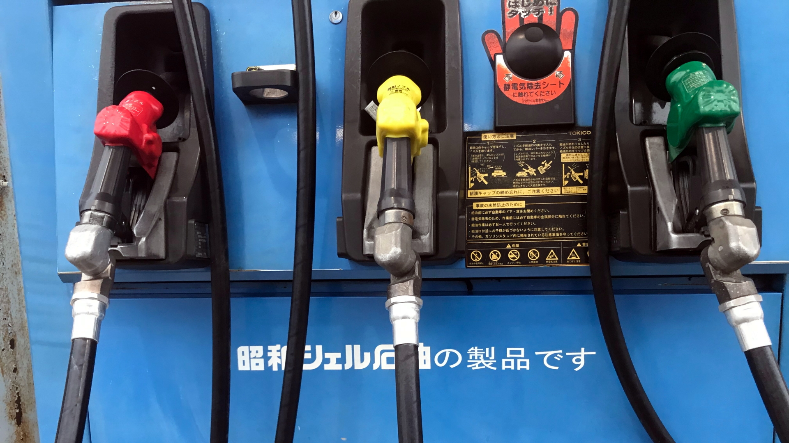

KHỞI ĐỘNG – TIỀN MUA XĂNG
KHỞI ĐỘNG
Một cửa hàng ghi lại số tiền bán xăng cho 35 khách hàng đi xe máy; vì một lí do nào đó, cửa hàng chỉ còn mẫu số liệu ghép nhóm (Bảng 3.1). Dựa trên mẫu số liệu ghép nhóm này, làm thế nào để ước lượng các số đặc trưng đo xu thế trung tâm (số trung bình, trung vị, tứ phân vị, mốt) cho mẫu số liệu gốc?
(SGK Toán 11 tập một, tr.62)
▶ VIDEO MỞ ĐẦU
Bài 9. Các số đặc trưng đo xu thế trung tâm – Toán 11 5
Notes:
Chiếu video mở đầu (ảnh thật, lồng tiếng, phụ đề – không nói đáp án), HS quét QR xem lại. 4'. Giải ở Vận dụng (Tiết 2).

Slide 6
1. SỐ TRUNG BÌNH – HĐ1 (SGK TR.62)
HÌNH THÀNH KIẾN THỨC
HĐ1. Khảo sát thời gian tự học mỗi ngày (A. dưới 1,5 giờ; B. từ 1,5 đến dưới 3 giờ; C. từ 3 đến dưới 4,5 giờ; D. từ 4,5 giờ trở lên). a) Lập bảng thống kê. b) Có tính chính xác thời gian tự học trung bình không? c) Có cách tính gần đúng không?
b) Không – không biết thời gian cụ thể từng HS. c) Lấy giá trị đại diện (trung điểm) mỗi nhóm rồi tính trung bình có trọng số.
Cho mẫu số liệu ghép nhóm: nhóm $[a_{i}; a_{i+1})$ có tần số $m_{i}$ $\left(i=1,…, k\right)$. Số trung bình $\overset{―}{x}=\frac{m_{1}x_{1}+…+m_{k}x_{k}}{n}$, trong đó $n=m_{1}+…+m_{k}$ là cỡ mẫu và $x_{i}=\frac{a_{i}+a_{i+1}}{2}$ là giá trị đại diện của nhóm $[a_{i}; a_{i+1})$.
Chú ý. Số liệu rời rạc dạng $k_{1}$ – $k_{2}$ được hiệu chỉnh thành $[k_{1}−0,5; k_{2}+0,5)$ trước khi tính. Ví dụ: 1 – 4, 5 – 7, 8 – 10 thành $[0,5; 4,5)$, $[4,5; 7,5)$, $\left[7,5; 10\right]$.
Bài 9. Các số đặc trưng đo xu thế trung tâm – Toán 11 6
Notes:
HĐ1: khảo sát nhanh lớp theo 4 phương án A–D (click 1). Chốt khung (click 2).

Slide 7
VÍ DỤ 1 – LUYỆN TẬP 1 (SGK TR.63)
HÌNH THÀNH KIẾN THỨC
Ví dụ 1. Cân nặng của học sinh lớp 11D (Bảng 3.5):
Cân nặng (kg)
[40,5; 45,5)
[45,5; 50,5)
[50,5; 55,5)
[55,5; 60,5)
[60,5; 65,5)
[65,5; 70,5)
Số học sinh
10
7
16
4
2
3
Giá trị đại diện $43; 48; 53; 58; 63; 68$; $n=42$: $\overset{―}{x}=\frac{10·43+7·48+16·53+4·58+2·63+3·68}{42}≈51,81$ (kg).
Luyện tập 1. Thời gian xem ti vi tuần trước (giờ):
Thời gian (giờ)
[0; 5)
[5; 10)
[10; 15)
[15; 20)
[20; 25)
Số học sinh
8
16
4
2
2
$n=32$; $\overset{―}{x}=\frac{8·2,5+16·7,5+4·12,5+2·17,5+2·22,5}{32}=\frac{270}{32}≈8,44$ (giờ).
Bài 9. Các số đặc trưng đo xu thế trung tâm – Toán 11 7
Notes:
Ví dụ 1: click 1. LT1: click 2. Ý nghĩa: số trung bình là vị trí trung tâm, dùng để đại diện cho mẫu.

Slide 8
2. TRUNG VỊ – HĐ2 (SGK TR.63 – 64)
HÌNH THÀNH KIẾN THỨC
HĐ2. Chiều cao của 21 cây na giống: $[0; 5)$: 3; $[5; 10)$: 8; $[10; 15)$: 7; $[15; 20)$: 3. Gọi $x_{1},…,x_{21}$ là chiều cao đã sắp tăng dần. Trung vị thuộc nhóm nào?
Trung vị là $x_{11}$; $x_{4},…,x_{11}$ thuộc $[5; 10)$ nên trung vị thuộc nhóm $[5; 10)$.
Bước 1. Xác định nhóm chứa trung vị, giả sử là nhóm thứ $p$: $[a_{p}; a_{p+1})$.
Bước 2. Trung vị $M_{e}=a_{p}+\frac{\frac{n}{2}−(m_{1}+…+m_{p−1})}{m_{p}}·(a_{p+1}−a_{p})$, trong đó $n$ là cỡ mẫu, $m_{p}$ là tần số nhóm $p$ (với $p=1$ quy ước $m_{1}+…+m_{p−1}=0$).
Bài 9. Các số đặc trưng đo xu thế trung tâm – Toán 11 8
Notes:
HĐ2: click 1. Chốt khung (click 2). Ý nghĩa: trung vị chia mẫu thành hai phần, mỗi phần 50% giá trị.

Slide 9
VÍ DỤ 2 – LUYỆN TẬP 2 (SGK TR.64)
HÌNH THÀNH KIẾN THỨC
Ví dụ 2. Thời gian (phút) truy cập Internet mỗi buổi tối của học sinh:
Thời gian (phút)
[9,5; 12,5)
[12,5; 15,5)
[15,5; 18,5)
[18,5; 21,5)
[21,5; 24,5)
Số học sinh
3
12
15
24
2
$n=56$; trung vị $\frac{x_{28}+x_{29}}{2}$ thuộc $[15,5; 18,5)$: $M_{e}=15,5+\frac{\frac{56}{2}−15}{15}·3=18,1$.
Luyện tập 2. Tốc độ $v$ (km/h) 200 lần giao bóng: $[150; 155)$: 18; $[155; 160)$: 28; $[160; 165)$: 35; $[165; 170)$: 43; $[170; 175)$: 41; $[175; 180)$: 35. Tính trung vị.
$\frac{n}{2}=100$; $18+28+35=81<100≤124$: nhóm $[165; 170)$, $M_{e}=165+\frac{100−81}{43}·5≈167,21$ (km/h).
Bài 9. Các số đặc trưng đo xu thế trung tâm – Toán 11 9
Notes:
Ví dụ 2: click 1. LT2: click 2 (đã kiểm tra bằng Python).

Slide 10
TRÒ CHƠI: AI NHANH HƠN?
TRÒ CHƠI
📋 Từng cặp ghi đáp án lên bảng con. Mỗi câu 30 giây.
Mẫu: $[0; 10)$: 4; $[10; 20)$: 6; $[20; 30)$: 10.
1. Cỡ mẫu $n=$?
$20$
2. Giá trị đại diện nhóm 2?
$15$
3. Số trung bình?
$18$
4. Nhóm chứa trung vị?
$[10; 20)$
Bài 9. Các số đặc trưng đo xu thế trung tâm – Toán 11 10
Notes:
4'. Click 1–4. x̄ = (4·5 + 6·15 + 10·25)/20 = 18; n/2 = 10, 4 < 10 ≤ 10 nên nhóm 2.

Slide 11
TỔNG KẾT TIẾT 1
TỔNG KẾT
$\overset{―}{x}=\frac{m_{1}x_{1}+…+m_{k}x_{k}}{n}$ với $x_{i}$ là giá trị đại diện (trung điểm nhóm).
$M_{e}=a_{p}+\frac{\frac{n}{2}−(m_{1}+…+m_{p−1})}{m_{p}}·(a_{p+1}−a_{p})$.
Nhiệm vụ về nhà:
Làm Bài tập 3.4, 3.5b (SGK tr.67).
Đọc trước mục 3, 4 (SGK tr.64 – 66).
Bài 9. Các số đặc trưng đo xu thế trung tâm – Toán 11 11
Notes:
3'.

Slide 12
TIẾT 2 (T20)
Tứ phân vị. Mốt của mẫu số liệu ghép nhóm
Mục tiêu tiết học:
• Tính tứ phân vị, mốt của mẫu số liệu ghép nhóm.
• Giải thích ý nghĩa các số đặc trưng trong thực tế.
GV Trương Tử Trang – THPT Vĩnh Thạnh 12
Notes:
Tiết 2 (45'): HĐ3, công thức tứ phân vị 7' – Ví dụ 3, LT3: 8' – HĐ4, mốt, Ví dụ 4, LT4: 9' – Vận dụng 6' – Bài tập 3' – Rung chuông vàng 8' – Củng cố 4'.

Slide 13
3. TỨ PHÂN VỊ – HĐ3 (SGK TR.64 – 65)
HÌNH THÀNH KIẾN THỨC
HĐ3. Với mẫu số liệu ở HĐ2 (21 cây na), $Q_{1}$ và $Q_{3}$ thuộc nhóm nào?
$Q_{1}=\frac{x_{5}+x_{6}}{2}$ thuộc $[5; 10)$; $Q_{3}=\frac{x_{16}+x_{17}}{2}$ thuộc $[10; 15)$.
$Q_{1}=a_{p}+\frac{\frac{n}{4}−(m_{1}+…+m_{p−1})}{m_{p}}·(a_{p+1}−a_{p})$ với $[a_{p}; a_{p+1})$ là nhóm chứa $Q_{1}$.
$Q_{3}=a_{p}+\frac{\frac{3n}{4}−(m_{1}+…+m_{p−1})}{m_{p}}·(a_{p+1}−a_{p})$ với $[a_{p}; a_{p+1})$ là nhóm chứa $Q_{3}$.
Tứ phân vị thứ hai $Q_{2}$ chính là trung vị $M_{e}$. Nhận xét. Có khoảng $\frac{r·n}{4}$ giá trị nhỏ hơn tứ phân vị thứ $r$.
Bài 9. Các số đặc trưng đo xu thế trung tâm – Toán 11 13
Notes:
HĐ3: click 1. Chốt khung (click 2). Ý nghĩa: chia mẫu thành 4 phần, mỗi phần 25% giá trị.

Slide 14
VÍ DỤ 3 – LUYỆN TẬP 3 (SGK TR.65)
HÌNH THÀNH KIẾN THỨC
Ví dụ 3. Tìm $Q_{1}$, $Q_{3}$ của mẫu số liệu ở Ví dụ 2 ($n=56$; tần số 3, 12, 15, 24, 2; nhóm dài 3, bắt đầu 9,5).
$Q_{1}$ thuộc $[12,5; 15,5)$: $Q_{1}=12,5+\frac{\frac{56}{4}−3}{12}·3=15,25$.
$Q_{3}$ thuộc $[18,5; 21,5)$: $Q_{3}=18,5+\frac{\frac{3·56}{4}−30}{24}·3=20$.
Luyện tập 3. Tìm $Q_{1}$, $Q_{3}$ cho mẫu số liệu ở Luyện tập 2 (tốc độ giao bóng).
Tần số tích luỹ 18; 46; 81; 124; 165; 200. $\frac{n}{4}=50$: $Q_{1}=160+\frac{50−46}{35}·5≈160,57$; $\frac{3n}{4}=150$: $Q_{3}=170+\frac{150−124}{41}·5≈173,17$ (km/h).
Bài 9. Các số đặc trưng đo xu thế trung tâm – Toán 11 14
Notes:
Ví dụ 3: click 1, 2. LT3: click 3 (đã kiểm tra bằng Python).

Slide 15
4. MỐT – HĐ4 (SGK TR.66)
HÌNH THÀNH KIẾN THỨC
HĐ4. Với số liệu Luyện tập 1 (thời gian xem ti vi): a) Có tìm được chính xác mốt của mẫu số liệu gốc không? b) Mốt thuộc nhóm nào là hợp lí nhất? Nên lấy số nào trong nhóm?
a) Không. b) Nhóm $[5; 10)$ (tần số lớn nhất 16); lấy số lệch về phía nhóm kề có tần số lớn hơn: $M_{o}=5+\frac{16−8}{\left(16−8)+(16−4\right)}·5=7$ (giờ).
Bước 1. Xác định nhóm có tần số lớn nhất (nhóm chứa mốt), giả sử là nhóm $j$: $[a_{j}; a_{j+1})$.
Bước 2. $M_{o}=a_{j}+\frac{m_{j}−m_{j−1}}{\left(m_{j}−m_{j−1})+(m_{j}−m_{j+1}\right)}·h$, $h$ là độ dài nhóm (quy ước $m_{0}=m_{k+1}=0$).
Lưu ý. Chỉ định nghĩa mốt cho mẫu có các nhóm cùng độ dài; mẫu có thể không có mốt hoặc có nhiều hơn một mốt.
Bài 9. Các số đặc trưng đo xu thế trung tâm – Toán 11 15
Notes:
HĐ4: click 1. Chốt khung, Lưu ý (click 2).

Slide 16
VÍ DỤ 4 – LUYỆN TẬP 4 (SGK TR.66)
HÌNH THÀNH KIẾN THỨC
Ví dụ 4. Chiều cao (cm) của 50 học sinh lớp 11A: $[145; 150)$: 7; $[150; 155)$: 14; $[155; 160)$: 10; $[160; 165)$: 10; $[165; 170)$: 9. Tính mốt; kết luận gì?
Nhóm chứa mốt $[150; 155)$: $M_{o}=150+\frac{14−7}{\left(14−7)+(14−10\right)}·5≈153,18$ – học sinh cao khoảng 153,18 cm là nhiều nhất.
Luyện tập 4. Thời gian (phút) hoàn thành câu hỏi: $[0,5; 10,5)$: 2; $[10,5; 20,5)$: 10; $[20,5; 30,5)$: 6; $[30,5; 40,5)$: 4; $[40,5; 50,5)$: 3. Tìm mốt.
Nhóm $[10,5; 20,5)$: $M_{o}=10,5+\frac{10−2}{\left(10−2)+(10−6\right)}·10≈17,17$ (phút).
Bài 9. Các số đặc trưng đo xu thế trung tâm – Toán 11 16
Notes:
Ví dụ 4: click 1. LT4: click 2. Ý nghĩa: mốt là giá trị xuất hiện nhiều nhất (xấp xỉ).

Slide 17
VẬN DỤNG – GIẢI TÌNH HUỐNG MỞ ĐẦU (SGK TR.66)
VẬN DỤNG
Vận dụng. Tính các số đặc trưng cho mẫu số liệu Bảng 3.1 và giải thích ý nghĩa.
Số tiền (nghìn đồng)
[0; 30)
[30; 60)
[60; 90)
[90; 120)
Số khách hàng
3
15
10
7
$n=35$: $\overset{―}{x}=\frac{3·15+15·45+10·75+7·105}{35}=63$ nghìn đồng – trung bình mỗi khách mua khoảng 63 nghìn đồng.
$M_{e}=30+\frac{17,5−3}{15}·30=59$; $Q_{1}=30+\frac{8,75−3}{15}·30=41,5$; $Q_{3}=60+\frac{26,25−18}{10}·30=84,75$: một nửa số khách mua dưới 59 nghìn; 25% mua dưới 41,5 nghìn; 25% mua từ 84,75 nghìn trở lên.
$M_{o}=30+\frac{15−3}{\left(15−3)+(15−10\right)}·30≈51,18$ – số tiền khách hay mua nhất khoảng 51 nghìn đồng.
Bài 9. Các số đặc trưng đo xu thế trung tâm – Toán 11 17
Notes:
6'. Nhóm 4 HS. Click 1–3 (đối chiếu KHBD; đã kiểm tra bằng Python).

Slide 18
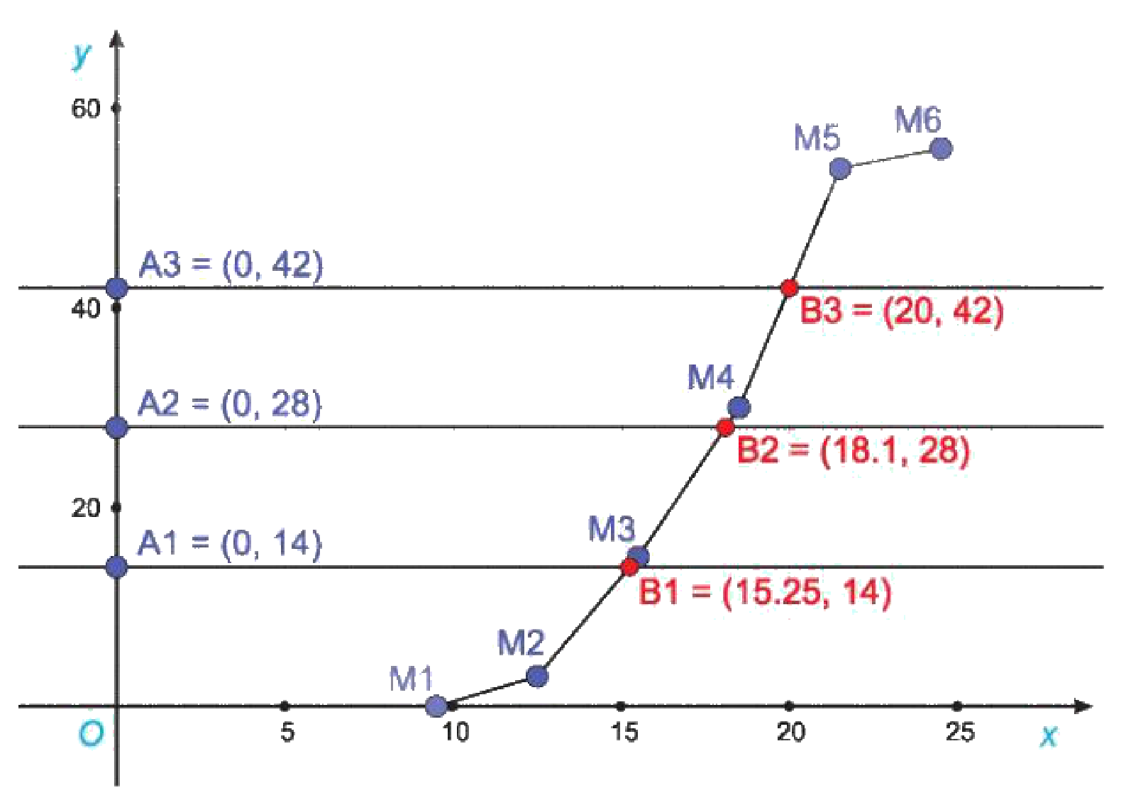
EM CÓ BIẾT? – TỨ PHÂN VỊ BẰNG GEOGEBRA (SGK TR.68)
HÌNH THÀNH KIẾN THỨC
Bước 1. Lập bảng tần số tích luỹ $c_{i}=m_{1}+…+m_{i−1}$. Bước 2. Nối các điểm $M_{1}(a_{1}; 0)$, $M_{2}(a_{2}; c_{1})$, …, $M_{k+1}(a_{k+1}; c_{k})$. Bước 3. Đường thẳng qua $\left(0; \frac{n}{4}\right)$, $\left(0; \frac{n}{2}\right)$, $\left(0; \frac{3n}{4}\right)$ song song với $Ox$ cắt đồ thị tại điểm có hoành độ $Q_{1}$, $Q_{2}$, $Q_{3}$.
Hình 3.1
Bài 9. Các số đặc trưng đo xu thế trung tâm – Toán 11 18
Notes:
3'. Đồ thị tần số tích luỹ; giao với các đường y = n/4, n/2, 3n/4 cho Q1, Q2, Q3 (Ví dụ 2: 15,25; 18,1; 20).

Slide 19
BÀI TẬP 3.4 – 3.7 (SGK TR.67)
LUYỆN TẬP
3.4. Quãng đường của 40 công nhân: ghép nhóm $[0; 5)$, …; trung bình không ghép nhóm, ghép nhóm; nhóm chứa mốt. 3.5. Tuổi thọ 50 bình ắc quy: mốt, ý nghĩa; tuổi thọ trung bình.
3.4. Tần số 5; 11; 11; 9; 1; 1; 2; $\overset{―}{x}=11,9$ km (số liệu gốc – chính xác hơn) và $12,625$ km; hai nhóm $[5; 10)$, $[10; 15)$ cùng chứa mốt. 3.5. $M_{o}=3,3125$ năm; $\overset{―}{x}=3,48$ năm.
3.6. Điểm thi 60 thí sinh (0 – 9, …, 90 – 99): hiệu chỉnh; tứ phân vị, ý nghĩa. 3.7. Thời gian ngủ của nam, nữ khối 11: so sánh trung bình; 75% HS ngủ ít nhất bao nhiêu giờ?
3.6. $[−0,5; 9,5)$, …; $Q_{1}≈40,83$; $Q_{2}≈51,17$; $Q_{3}=64,5$. 3.7. Nam $≈6,52$ giờ, nữ $≈6,77$ giờ; gộp: $Q_{1}≈5,64$ giờ.
Bài 9. Các số đặc trưng đo xu thế trung tâm – Toán 11 19
Notes:
Đáp số để HS tự đối chiếu (đối chiếu KHBD; đã kiểm tra bằng Python).

Slide 20
TRÒ CHƠI: RUNG CHUÔNG VÀNG
TRÒ CHƠI
🔔 Luật chơi
Mỗi bạn một bảng con – viết đáp án khi hết giờ.
Câu nhiều lựa chọn: ghi A, B, C hoặc D (30 giây).
Câu Đúng/Sai: ghi Đ hoặc S cho từng ý (60 giây).
Câu trả lời ngắn, thực tế: ghi một số (60 giây).
Sai: rời sàn thi. Bạn trụ lại cuối cùng rung chuông vàng!
Bài 9. Các số đặc trưng đo xu thế trung tâm – Toán 11 20
Notes:
Mỗi HS một bảng con. Mỗi câu 30 giây (Đ/S, trả lời ngắn, thực tế: 60 giây). Sai rời sàn thi; có thể 'cứu trợ' 1 lần. Cấu trúc 4 câu theo đề thi từ 2025: nhiều lựa chọn, Đúng/Sai, trả lời ngắn, thực tế. Đáp án đã kiểm tra bằng Python.

Slide 21
RUNG CHUÔNG VÀNG – CÂU 1 (BIẾT)
TRÒ CHƠI
Giá trị đại diện của nhóm $[20; 30)$ là
A. $20$
B. $25$
C. $30$
D. $10$
Đáp án B. $\frac{20+30}{2}=25$.
Bài 9. Các số đặc trưng đo xu thế trung tâm – Toán 11 21
Notes:
30 giây. Click 1: đáp án.

Slide 22
RUNG CHUÔNG VÀNG – CÂU 2 (ĐÚNG/SAI)
TRÒ CHƠI
Mẫu số liệu tiền mua xăng (Bảng 3.1). Xét tính đúng, sai:
a) Cỡ mẫu $n=35$.
ĐÚNG
b) Nhóm chứa trung vị là $[60; 90)$.
SAI ([30; 60))
c) Số trung bình bằng 63 nghìn đồng.
ĐÚNG
d) Nhóm chứa mốt là $[30; 60)$.
ĐÚNG
Bài 9. Các số đặc trưng đo xu thế trung tâm – Toán 11 22
Notes:
60 giây. Click 1–4. Đ – S – Đ – Đ.

Slide 23
RUNG CHUÔNG VÀNG – CÂU 3 (THỰC TẾ)
TRÒ CHƠI
Năng suất cà phê (tạ/ha) của 20 hộ: $[20; 25)$: 4; $[25; 30)$: 10; $[30; 35)$: 6. Tính năng suất trung bình (tạ/ha).
Đáp số: 28. $\overset{―}{x}=\frac{4·22,5+10·27,5+6·32,5}{20}=28$ tạ/ha.
Bài 9. Các số đặc trưng đo xu thế trung tâm – Toán 11 23
Notes:
60 giây. Click 1. Liên hệ nhiệm vụ nhóm "Năng suất cà phê của xã em".

Slide 24

CỦNG CỐ TRỰC TUYẾN – NHIỆM VỤ VỀ NHÀ
TỔNG KẾT
Bài củng cố trực tuyến – quét mã QR hoặc mở đường link:
https://trangtu66.github.io/Taode_thi_online/cc_bai9_t11.html
Nhiệm vụ về nhà:
Hoàn thành Bài tập 3.4 – 3.7.
Nhóm: "Năng suất cà phê của xã em" – tính các số đặc trưng trên Google Sheets.
Ôn Chương III, chuẩn bị Bài tập cuối chương III (SGK tr.69).
▶ MỞ BÀI CỦNG CỐ
Bài 9. Các số đặc trưng đo xu thế trung tâm – Toán 11 24
Notes:
3'. HS quét QR làm bài củng cố online ở nhà. Đáp án chỉ mở khi GV cho phép.

Slide 25
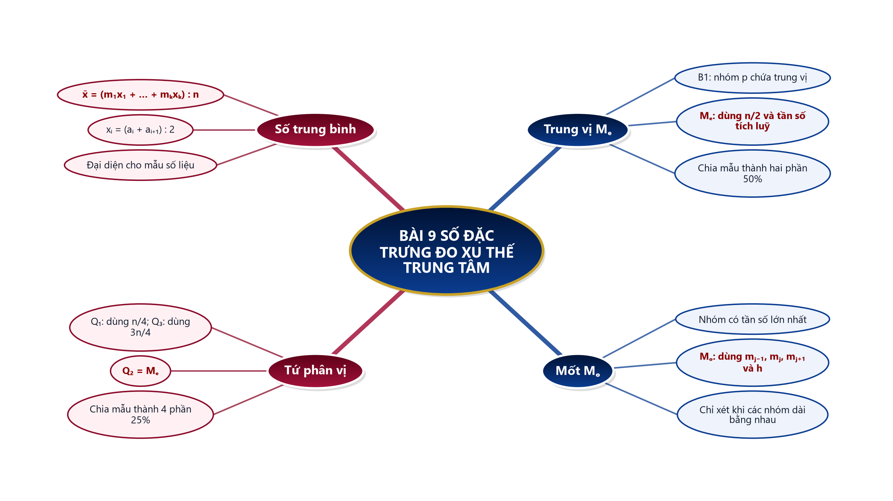
SƠ ĐỒ TƯ DUY – BÀI 9
TỔNG KẾT
Bài 9. Các số đặc trưng đo xu thế trung tâm – Toán 11 25
Notes:
Củng cố cuối bài.

Slide 26
PHỤ LỤC 1 – SAI LẦM THƯỜNG GẶP
DÀNH CHO GV
Dùng đầu mút trái thay cho giá trị đại diện khi tính trung bình.
Xác định sai nhóm chứa trung vị/tứ phân vị (phải dùng tần số tích luỹ).
Công thức mốt: nhầm $m_{j−1}$, $m_{j+1}$; quên quy ước $m_{0}=m_{k+1}=0$.
Quên hiệu chỉnh số liệu rời rạc $k_{1}$ – $k_{2}$ (Bài 3.6).
Bài 9. Các số đặc trưng đo xu thế trung tâm – Toán 11 26
Notes:
Slide ẩn – chỉ GV xem khi chuẩn bị.

Slide 27
PHỤ LỤC 2 – PHÂN HOÁ, DỰ PHÒNG
DÀNH CHO GV
HS cần hỗ trợ: bảng công thức in sẵn; Ví dụ 1, LT1, LT4.
HS khá, giỏi: LT2, LT3, Vận dụng, Bài 3.6, 3.7; GeoGebra (Em có biết).
Khối 11 không có HS khuyết tật.
Mất điện/mạng: máy tính cầm tay, phiếu số liệu in.
Bài 9. Các số đặc trưng đo xu thế trung tâm – Toán 11 27
Notes:
Slide ẩn – chỉ GV xem khi chuẩn bị.

